Slide 1
[A05RP57P]
[Using non approved director soldering Type C connector for mass production]
Corrective Action Report
Date: 2022/10/27

Slide 2
Content
Issue Description
Root Cause Analysis
Risk Assessment
Corrective Action
Preventive Action

Slide 3
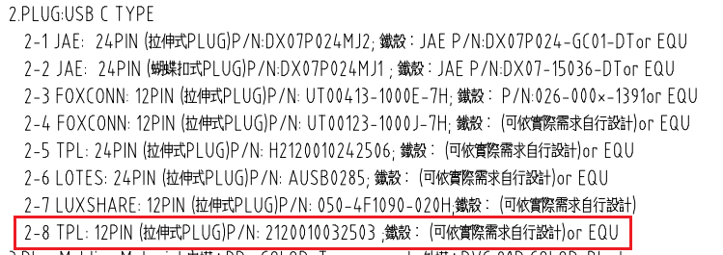
Issue Description
問題說明:
將客戶未承認的材料導入至量產規格圖面
量產規格圖面

Slide 4
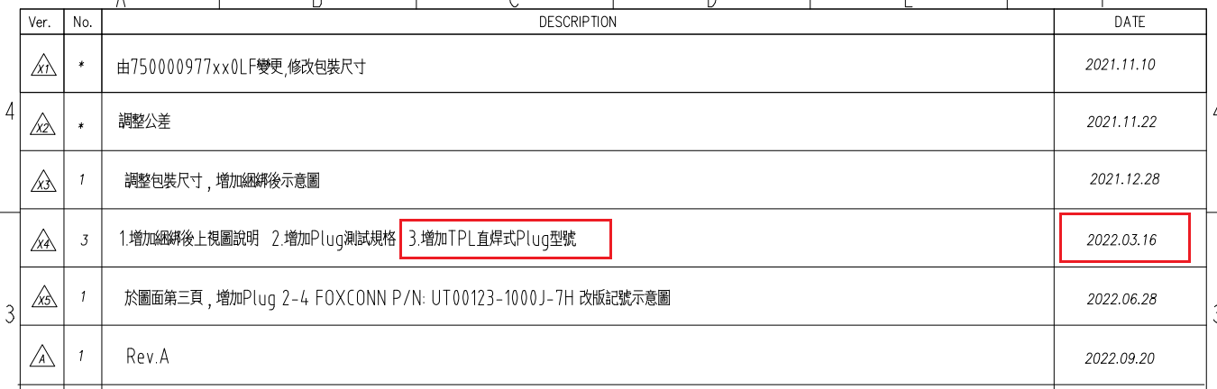
Root Cause Analysis
原因分析:
在試產階段前期，線材圖面加入了待驗證用的新款直焊式Type C規格，在試產過程中，並無發現有測試不良問題，在試產結束後轉量產規格時，並未將驗證用材料從圖面中移除，造成驗證用材料間接導入至量產規格圖面

Slide 5
Risk Assessment
風險評估:
在驗證新材料初期，雖零件已通過相關的測試，但未經過客戶同意就導入量產規格，可能會面臨量產後無法繼續交貨。
測試報告

Slide 6
Corrective Action
改善措施:
修正新材料驗證的流程，
(1)確認新材料規格與測試報告
(2)將待驗證的規格或材料繪製為臨時圖面並申請試產用料號
(3)確認試產狀況
(4)需與客戶做確認是否導入
(5)確認是否需發行ECR
(6)取消臨時圖面，並發行正式規格
New Materials for Design Verification Process
NG
Confirm Spec & Data
5pcs sample
Material SPEC confirm. (Dimension/Test report)
3 work days
PASS
Apply new part number
for trail run
Update the spec to provisional drawing for trail run
2 work days
NG
Trail run
validation
100pcs sample
Confirm the trail run result
10 work days
PASS
Confirm the material status
Unapproved
5 work days
Approved
Start the ECR Process
ECR
Yes
No
Add the new material to official drawing or part list
Cancel the provisional drawing

Slide 7
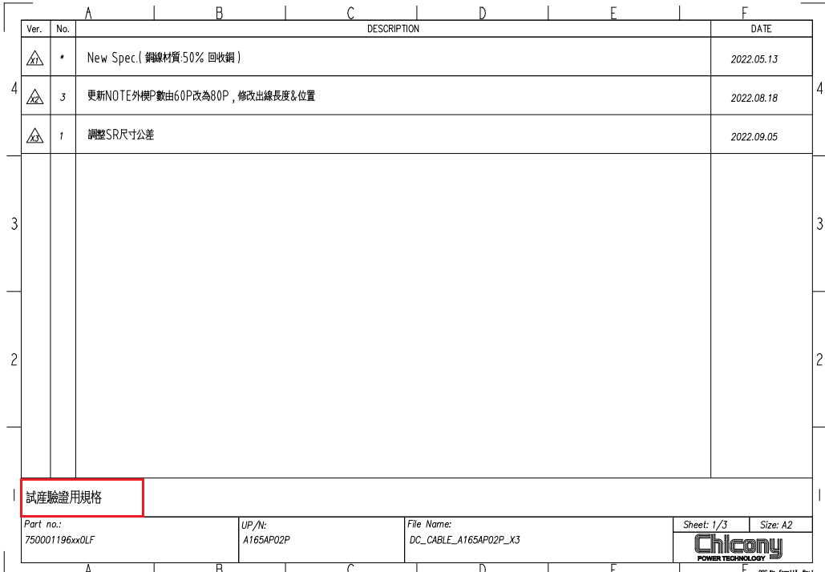
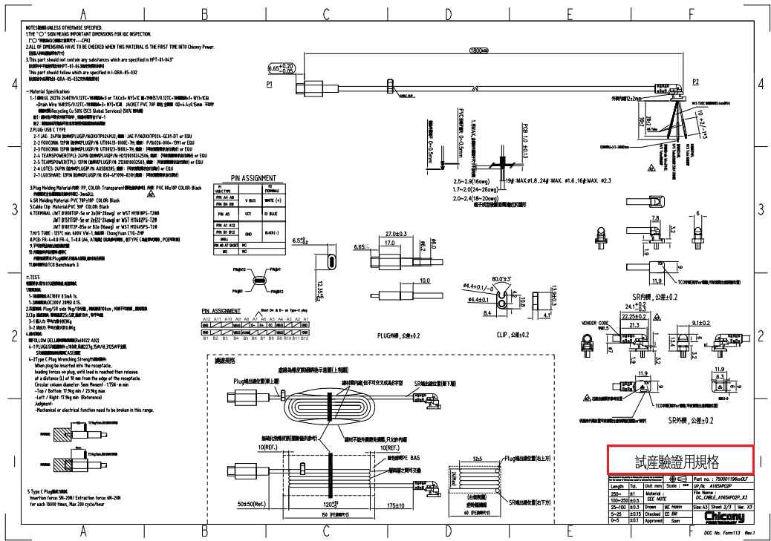
Preventive Action
預防措施:
在試產用臨時圖面，增加試產驗證用規格用字樣，可從圖面上明確看出非正式零件或規格，達到防止誤用的問題
試產規格圖示意

